Slide 1

מערכת שיעורים למגזר החרדי
שיעור עברית לכתה ה' – ו'
נושא השיעור: "צרכנות נבונה" – מכתב בקשה
עם המורה: שני טויטו
כתיבה: נר נחום
מבוסס על שיעור של גילית קרול
Notes:
שלום תלמידים,
אני המורה .......... היום נלמד ביחד שיעור עברית. נקרא סיפור ונלמד דברים נוספים.

Slide 2
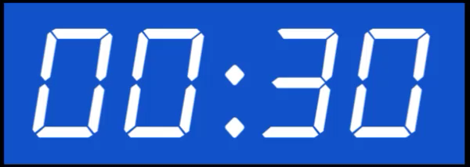
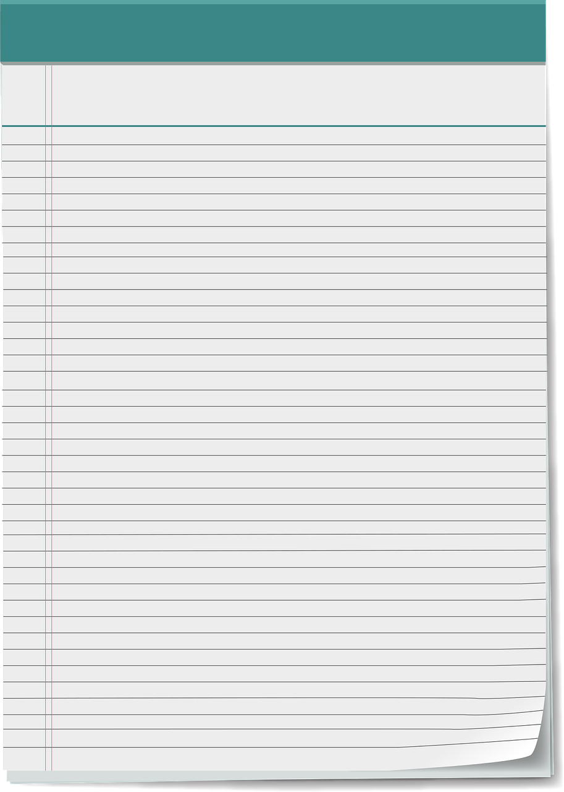

מה להביא לשיעור?
Notes:
מה להביא?
כלי כתיבה ודפי שורות לכתיבה.

Slide 3


מה נלמד היום?
נלמד מהי צרכנות נבונה.
נכיר את יואל ואת מה שקרה לו כאשר קנה מטריה בעקבות ימי הגשם הברוכים.
נלמד כיצד לנסח מכתב בקשה.
נכיר את חוק הגנת הצרכן.
Notes:
משך השקף: 2 דקות
"שלום, שמי נר ואני מורה לעברית. אני מקוה שתפיקו הנאה ותועלת מן השיעור שנלמד היום.
בשיעור הזה נלמד על צרכנות נבונה, שמעתם פעם את המושג הזה?
אולי חלקכם מתפלא ושואל את עצמו למה צריך ללמוד על צרכנות? הרי כולנו יודעים איך לקנות.
האומנם? מיד תגלו.
מוכנים? מתחילים!"
נתחיל בהיכרות עם יואל ונשמע מה קרה לו כשקנה השנה מטריה בחנות השכונתית.
נמשיך בהכרות עם מבנה של מכתב בקשה רשמי ונתנסה בכתיבה.
ולא נסיים לפני שאגלה לכם איך הסתיים המקרה של יואל.

Slide 4

צרכנות נבונה
צרכנות
צרכנות
צרכן
צורך
Notes:
משך השקף: עד 2 דקות
צרכנות – האם שמעתם את המושג הזה?
איזו מילה מסתתרת במילה צרכנות?
נכון – צרכן, מהו הצרכן?
צרכן הוא לקוח. אדם הקונה דברים שהוא צריך או רוצה.
מה אנחנו צורכים? כל מיני מוצרים, מזון, בגדים, מכוניות, נופש ועוד...
כולנו צורכים כל יום מוצרים שונים. כל אחד מאיתנו הוא צרכן, גם ילדים הם צרכנים. לפעולה הזאת של רכישת מוצרים שאנחנו צריכים או רוצים קוראים צרכנות.
עכשיו, כשאנחנו כבר יודעים מהי צרכנות, נחזור לשם השיעור: צרכנות נבונה.
למה נקרא השיעור צרכנות נבונה? מטרת השיעור שלנו ללמוד איך לצרוך מוצרים באופן נבון, מתוך מחשבה תחילה, תכנון ואחריות. אם אנחנו ננהג בתבונה, הצרכנות שלנו תהיה נבונה.
מדוע חשוב לצרוך באופן נבון?
נתבונן במקרה של יואל.

Slide 5
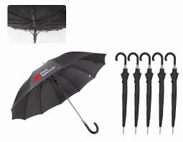
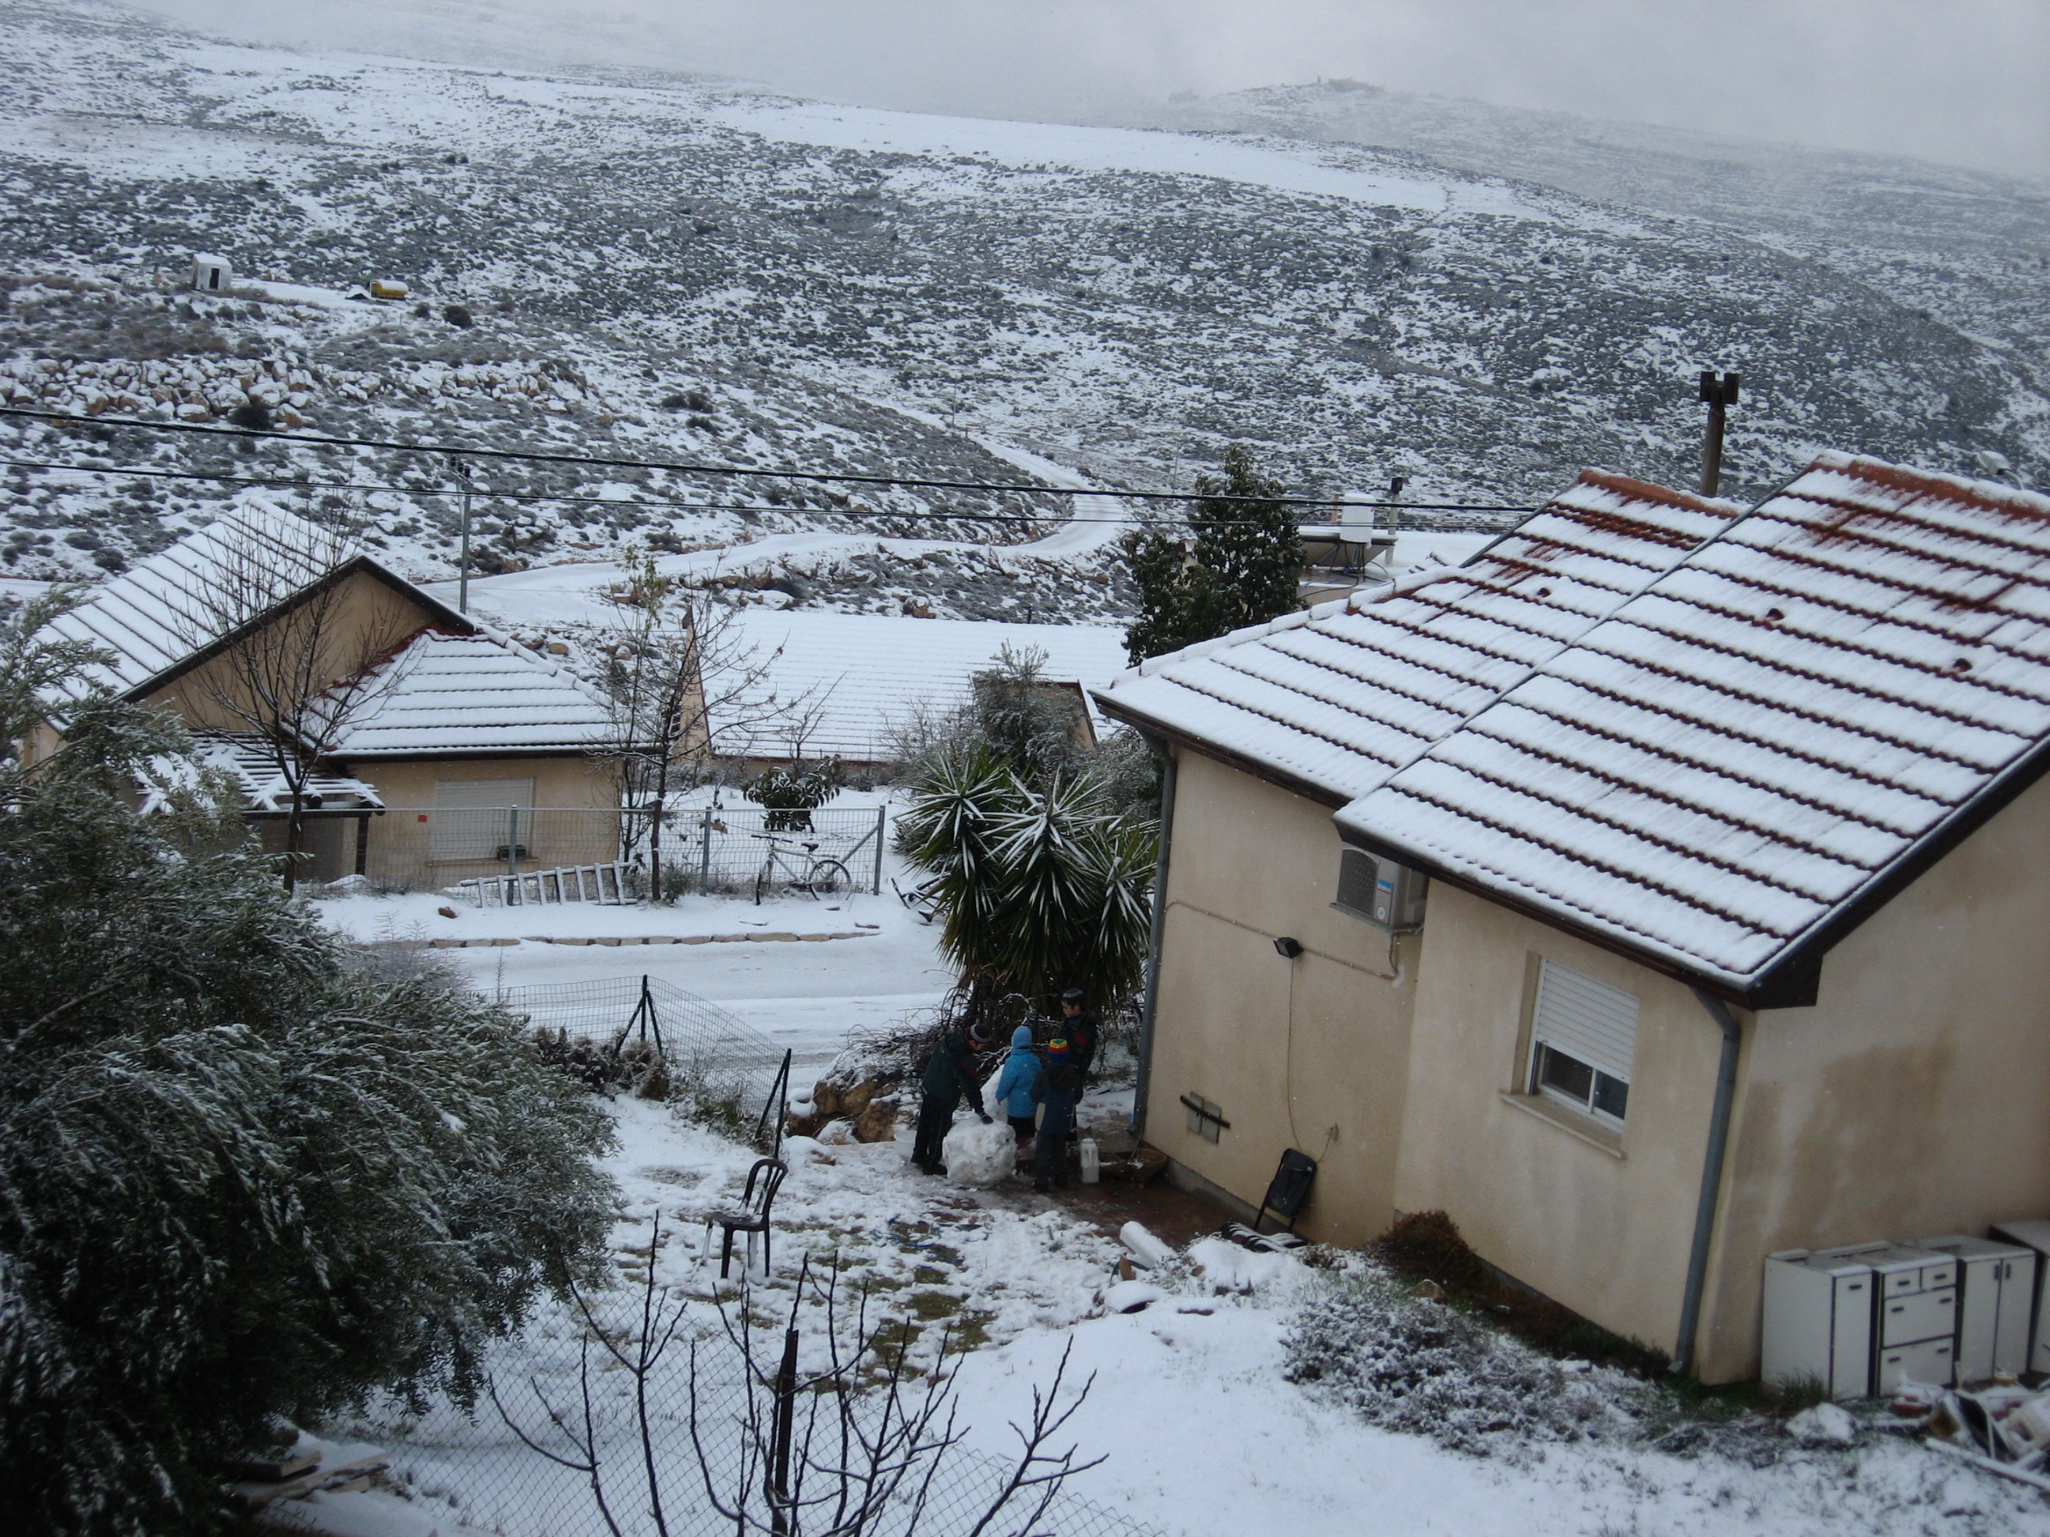
תכירו את יואל
יואל הוא בחור ישיבה, שלומד בירושלים. המרחק בין ביתו לבית המדרש הוא כקילומטר.
לקראת ימי החורף קנה יואל מטריה גדולה.
כאשר הגיע לביתו גילה יואל כי המטריה קרועה בחלקה העליון.
Notes:
משך השקף: עד 2 דקות
יואל לומד בירושלים והדרך מביתו לבית המדרש עוברת בין סמטאות העיר. אחרי סוכות ניגש יואל לחנות השכונתית לקנות מטריה. כאשר הגיע לביתו גילה יואל כי המטריה קרועה בחלקה העליון. הוא הצטער מאוד כי הבין שלא יוכל להשתמש בה.
האם גם לכם קרה מקרה דומה? קרה שקניתם מוצר כלשהו וכאשר הגעתם הביתה גיליתם שהוא פגום? (כמה שניות לחשיבה)
לי זה קרה... (ניתן להוסיף דוגמה).
מה לדעתכם צריך יואל לעשות? (כמה שניות לחשיבה).

Slide 6
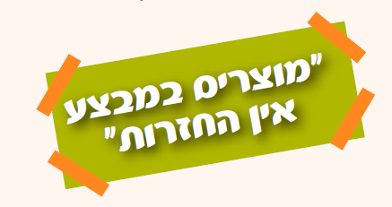
Notes:
זה השלט שיואל ראה. מה כתוב בו? בואו נקרא יחד.
מה השלט הזה אומר?
האם כדאי ליואל לנסות בכל זאת להחליף את המוצר למרות שהשלט אומר שאין החזרות?

Slide 7
ראיתי שלט בו כתוב "מוצרים במבצע, אין החזרות" לכן אני חושב שלא יחליפו לי את המטריה.
יואל
אבא
לדעתי, כדאי לך לנסות ולכתוב מכתב לבעלי החנות. אני חושב שאם תסביר לו מה קרה אולי תצליח לקבל החזר כספי.
Notes:
אבא של יואל חשב שכדאי לנסות להחליף את המטריה במטריה תקינה, או להחזירה ולקבל החזר כספי.
לכן הציע ליואל לכתוב מכתב לבעלי החנות בו הוא מבקש להחליף את המטריה הפגומה, או לקבל החזר כספי בעד הסכום ששילם.

Slide 8
האם לדעתכם יואל זכאי לקבל החזר כספי, או לקבל מטריה אחרת?
Notes:
האם לדעתכם יואל זכאי לקבל החזר כספי? האם יהא רשאי לדרוש מטריה תקינה במקום זו הפגומה? מצד אחד – היא התכוון לקנות מטריה שלמה ולא פגומה. מצד שני – בחנות היה שלט המודיע על כך שלא ניתן להחליף מוצר. עד כמה מחייב השלט המכריז ואומר שאין החזרות?
אני בטוח שחלקכם חושבים שכדאי שיואל יכתוב מכתב וחלקכם חושבים שלא, בדיוק כמו שחשבו הילדים בכיתתי, הרי אם כתוב בשלט שאין החזרות, חלקכם חושבים שאין סיבה לכתוב מכתב... אך ישנם תלמידים שחושבים שיש מקום לפנות כיון שהמוצר שנקנה היה פגום, דבר שלא היה ידוע למוכר ולקונה בזמן הקנייה.
כך גם חשבו אבא של יואל ויואל.
כך או כך – יואל החליט לכתוב מכתב לפי הצעתו של אביו.
בואו, אראה לכם אותו.

Slide 9
בס"ד יום ד' ר"ח חשון תש"פ
לכבוד בעלי החנות "כל בו הגבעה", שלום.
הנדון: החלפת מוצר או החזר כספי
אתמול קניתי בחנותכם מטריה.
בבואי לביתי הצטערתי לראות כי המטריה קרועה בחלקה העליון.
לא בדקתי את המטריה בחנות לפני שקניתי אותה, אך חשבתי שהיא שלמה, ועל דעת זה קניתי אותה.
אני מבקש להחזיר את המטריה, כי במצב כזה לא אוכל להשתמש בה, ולקבל את כספי חזרה.
אודה על תשובתך המהירה,
בברכה,
יואל דביר,
רחוב הפלמ"ח 10
ירושלים.
Notes:
זה המכתב שכתב יואל. (הקצאת שתי דקות לקריאה).
מה דעתכם? המכתב ברור? האם יצליח יואל לשכנע את מוכר החנות להחליף לה את הכרזה?
בואו נבדוק ביחד, האם יואל נימק את הסיבה להחלפה?
האם הוא מסביר מה רצונו?
יואל מוסיף הסבר קצר לבעיה שנוצרה. מהו ההסבר?
נמשיך לקרוא ולראות אם המכתב של יואל ברור, ואם הוא יצליח במטרתו לשכנע את המוכר.
בואו נוודא שהמכתב יגיע ליעדו, שהנמען והמוען כתובים, שישנו תאריך (למה תאריך חשוב?) ושיש פנייה מכבדת. על כל מבנה המכתב נדון בשיעור.

Slide 10
מכתב בקשה
תאריך.
שם הנמען.
משפט פתיחה.
הנָדון.
תיאור המקרה.
פירוט הבקשה.
פירוט הטיעון.
משפט סיום.
חתימה.
Notes:
בואו נסכם – מה ראינו במכתב הבקשה? אפשר לראות שמכתב בקשה בנוי מכמה חלקים מהם?

Slide 11
חוק הגנת הצרכן
בס"ד יום ד' ר"ח חשון תש"פ
לכבוד בעלי החנות "כל בו הגבעה", שלום.
הנדון: החזר כספי
אתמול קניתי בחנותכם מטריה.
בבואי לביתי הצטערתי לראות כי המטריה קרועה בחלקה העליון.
לא בדקתי את המטריה בחנות לפני שקניתי אותה, אך חשבתי שהיא שלמה, ועל דעת זה קניתי אותה.
אני מבקש להחזיר את המטריה, כי במצב כזה לא אוכל להשתמש בה, ולקבל את כספי חזרה.
אודה על תשובתך המהירה,
בברכה,
יואל דביר,
רחוב הפלמ"ח 10
ירושלים.
Notes:
זוכרים שאמרנו שיואל הציג במכתבו טיעון, האמור לשכנע את המוכר?
יואל הסתמך על חוק הגנת הצרכן כטיעון מרכזי לבקשתו.
מה זה החוק הזה? שמעתם פעם על חוק שמגן על הצרכן? חשוב לדעתכם שיהיה חוק כזה? (עדיין לא נאמר מה החוק אומר).
בואו נחשוב, כאשר אתם שומעים את צירוף המילים "חוק הגנת הצרכן" אילו שאלות עולות בכם? (רגע למחשבה).
במקרה הזה החוק טוען שזכותו של הצרכן לקבל פיצוי או אפשרות להחזר אם קנה מוצר פגום. מהו לדעתכם חוק להגנת הצרכן? אלו שאלות עולות בכם כאשר אתם שומעים את המושג הזה?

Slide 12

חוק הגנת הצרכן
למה צריך להגן
על הצרכן?
מיהו צרכן?
?
מתי חוקקו את
החוק הזה?
Notes:
אני רואה שעולות הרבה שאלות חשובות. בואו נעשה סדר:
בואו ננסה לענות עליהן

Slide 13
חוק הגנת הצרכן
החוק להגנת הצרכן נחקק בשנת תשמ"א.
מטרת החוק להגן על הצרכנים, לאזן את הכוחות בין מוכרים לבין קונים, בין נותני השירות לבין הצרכנים.
Notes:
החוק להגנת הצרכן נחקק בשנת תשמ"א במטרה לאזן את מערכת הכוחות שבין הצרכן לנותן השירות או מוכר המוצר. מה זאת אומרת לאזן את הכוחות? איזה כוחות? שימו לב, בתהליך של צרכנות יש שני צדדים: הצד שמוכר מוצר או נותן שירות (כמו למשל גנן) והצד שרוכש את המוצרים או צורך את השירות. כולנו יכולים להיות לפעמים צרכנים ולפעמים מוכרים.
אז למה צריך את החוק להגנת הצרכן? כדי שהכוח לא יהיה רק בצד אחד, רק בצד של המוכרים. כדי שזכויות הצרכן יהיו ברורות כך שמוכרים ונותני שירות לא יוכלו לקבוע דברים כמו מחיר, תנאי החלפת מוצר ועוד, ללא פיקוח, סדר והגינות.
בואו נחזור ליואל. מה לדעתכם קרה אחרי ששלח את המכתב?

Slide 14
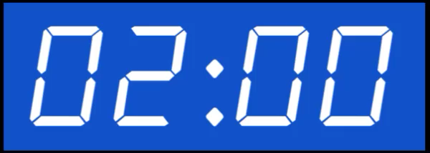
בס"ד
יום ה' טז' חשון תש"פ
לכבוד יואל דביר,
שלום רב. הנדון: מכתבך מיום ד', ר"ח חשון תש"פ
קראתי את מכתבך בעיון רב. צר לי שהמטריה שקנית הייתה פגומה. אין אנו נוהגים למכור מוצרים פגומים. אני מבין שנגרמה לך עוגמת נפש. הנימוקים שהעלית נכונים.
אך לצערי, לא נוכל להחזיר לך את כספך. הסיבה היא שלפי חוק זכיות הצרכן, אם יש בחנות שלט, המפרט את כללי החזרת המוצרים בחנות, יש לנהוג לפיו. השלט בחנות מציין כי אין החזרות למוצרים שבמבצע. עם זאת, לפנים משורת הדין, נוכל להחליף את המטריה הפגומה באחרת. אנו מזמינים אותך להגיע לחנות עם המטריה הישנה ולהחליפה.
בברכה,
שמעון כהן,
בעל חנות כל בו הגבעה.
מכתב תשובה ליואל
Notes:
יואל קיבל מכתב תשובה בדואר! הנה הוא – קראו את מכתב התשובה שהוא קיבל. (דקה/שתיים לקריאה) אמתין 2 דק
עכשיו אני אקרא לפניכם.
הבנתם? יש כאן כמה הפתעות במכתב הזה נכון?

Slide 15

בס"ד
יום ה' טז' חשון תש"פ
לכבוד יואל דביר,
שלום רב.
הנדון: מכתבך מיום ד', ר"ח חשון תש"פ
קראתי את מכתבך בעיון רב. צר לי שהמטריה שקנית הייתה פגומה. אין אנו נוהגים למכור מוצרים פגומים.
אני מבין שנגרמה לך עוגמת נפש. הנימוקים שהעלית נכונים.
Notes:
הפיסקה הראשונה מסתיימת בהסכמה בין יואל לבעל החנות

Slide 16
בס"ד
יום ה' טז' חשון תש"פ
לכבוד יואל דביר,
שלום רב.
הנדון: מכתבך מיום ד', ר"ח חשון תש"פ
קראתי את מכתבך בעיון רב. צר לי שהמטריה שקנית הייתה פגומה. אין אנו נוהגים למכור מוצרים פגומים.
אני מבין שנגרמה לך עוגמת נפש. הנימוקים שהעלית נכונים.
אך לצערי, לא נוכל להחזיר לך את כספך, הסיבה היא שלפי חוק זכיות הצרכן, אם יש בחנות שלט, המפרט את כללי החזרת המוצרים בחנות, יש לנהוג לפיו. השלט בחנות מציין כי אין החזרות למוצרים שבמבצע.
עם זאת, לפנים משורת הדין, נוכל להחליף את המטריה הפגומה באחרת. אנו מזמינים אותך להגיע לחנות עם המטריה הישנה ולהחליפה.
בברכה,
שמעון כהן,
בעל חנות כל בו הגבעה.
Notes:
אבל הפסקה השניה כבר מתארת מצב בו יואל לא תוכל לקבל את כספו. מהי המילה שבזכותה ניתן להבין שהמצב מתהפך?
המילה "אך ". משמעותה "אבל". זאת אומרת שבעל החנות מסכים עם יואל שנימוקיו צודקים, אבל הוא לא יוכל לקבל את כספו בחזרה. ומדוע? המוכר טוען כי החנות פועלת לפי חוק הגנת הצרכן שקובע כי יש לתלות שלט ברור המפרט על מדיניות החזרת מוצרים, ואכן – היה שלט. זוכרים?

Slide 17
בס"ד
יום ה' טז' חשון תש"פ
לכבוד יואל דביר,
שלום רב.
הנדון: מכתבך מיום ד', ר"ח חשון תש"פ
קראתי את מכתבך בעיון רב. צר לי שהמטריה שקנית הייתה פגומה. אין אנו נוהגים למכור מוצרים פגומים.
אני מבין שנגרמה לך עוגמת נפש. הנימוקים שהעלית נכונים.
אך לצערי, לא נוכל להחזיר לך את כספך, הסיבה היא שלפי חוק זכיות הצרכן, אם יש בחנות שלט, המפרט את כללי החזרת המוצרים בחנות, יש לנהוג לפיו. השלט בחנות מציין כי אין החזרות למוצרים שבמבצע.
עם זאת, לפנים משורת הדין, נוכל להחליף את המטריה הפגומה באחרת. אנו מזמינים אותך להגיע לחנות עם המטריה הישנה ולהחליפה.
.
Notes:
וכאן הפתעה נוספת: הפסקה השלישית פותחת במילת ניגוד נוספת: "עם זאת". כלומר, למרות שבעל החנות לא יחזיר ליואל את כספו, הוא מוכן שיחליף את המוצר, למרות שאינו חייב לעשות זאת. הוא יפעל "לפנים משורת הדין".
נסביר את המושג הזה.

Slide 18
לִפְנִים מִשוּרַת הַדִין
לִפְנִים מִשּׁוּרַת הַדִּין על פי חז"ל, זוהי הנהגה של אדם יחיד או של של בית הדין לעשות מֵעֵבר לחובתו של האדם כלפי חברו, ולנהוג עמו במידת החסד. היפוכה של מידה זו היא ההתנהגות לפי שורת הדין, ללא התחשבות בטובתו של הזולת.
Notes:
נבין את התנהגותו של בעל החנות, שהסכים להחליף ליואל את המטריה, למרות שלא היה חייב לעשות זאת. הוא נהג לפנים משורת הדין.

Slide 19
בס"ד יום ה' טז' חשון תש"פ
לכבוד יואל דביר, שלום רב
הנדון: מכתבך מיום ד', ר"ח חשון תש"פ
קראתי את מכתבך בעיון רב. צר לי שהמטריה שקנית הייתה פגומה. אין אנו נוהגים למכור מוצרים פגומים.
אני מבין שנגרמה לך עוגמת נפש. הנימוקים שהעלית, נכונים.
אך לצערי, לא נוכל להחזיר לך את כספך, הסיבה היא שלפי חוק זכיות הצרכן, אם יש בחנות שלט, המפרט את כללי החזרת המוצרים בחנות, יש לנהוג לפיו. השלט בחנות מציין כי אין החזרות למוצרים שבמבצע.
עם זאת, לפנים משורת הדין, נוכל להחליף את המטריה הפגומה באחרת. אנו מזמינים אותך להגיע לחנות עם המטריה הישנה ולהחליפה.
בברכה, שמעון כהן, בעל חנות כל בו הגבעה.
בס"ד יום ד' ר"ח חשון תש"פ
לכבוד בעלי החנות "כל בו הגבעה",
שלום.
הנדון: החלפת מוצר או החזר כספי
אתמול קניתי בחנותכם מטריה.
בבואי לביתי הצטערתי לראות כי המטריה קרועה בחלקה העליון.
לא בדקתי את המטריה בחנות לפני שקניתי אותה, אך חשבתי שהיא שלמה, ועל דעת זה קניתי אותה.
אני מבקש להחזיר את המטריה, כי במצב זה לא אוכל להשתמש בה, ולקבל את כספי חזרה או מטריה אחרת.
אודה על תשובתך המהירה,
בברכה,
יואל דביר,
רחוב הפלמ"ח 10
ירושלים.
Notes:
זוכרים מה היה לנו? מכתב בקשה של יואל ומכתב תשובה
בואו נסתכל על המבנה שלהם, הוא זהה? הרכיבים של המכתב חוזרים על עצמם? כן, כפי שראינו במכתב הראשון
עברי בע"פ על הרכיבים.

Slide 20

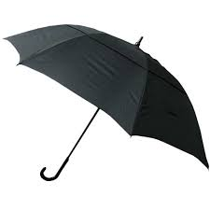
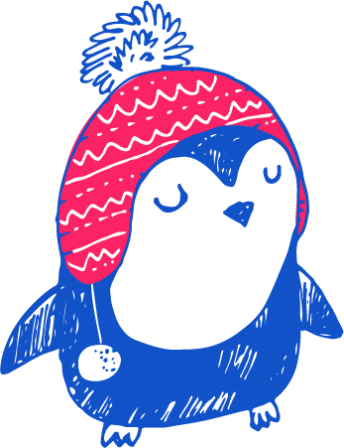
יואל אכן חזר אל החנות ובחר לעצמו מטריה חדשה.
הפעם בדק אותה היטב לפני שיצא מהחנות.
סוף טוב – הכל טוב

Slide 21
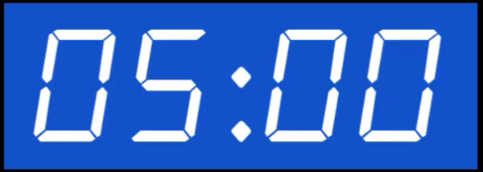
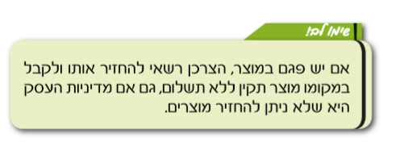
יוצאים למשימה
כתבו מה תעשו אם תקבלו מוצר פגום?
מה תכתבו לבעל החנות ממנו קניתם את המוצר?
באלו נימוקים תשתמשו?
Notes:
בעקבות מה שלמדנו בשיעור נצא למשימת כתיבה.
5 דקות לביצוע המשימה
וכאשר הילדים חוזרים, ספרי להם מה את תעשי במידה ותקבלי מוצר פגום – סכמי בכך, שתמיד כדאי לנסות (כמו המעשה של יואל)

Slide 22
מה למדנו בשיעור?
הכרנו את יואל ואת מקרה קניית המטריה.
למדנו על מבנה של מכתב בקשה ועל הסיבות לכתיבתו.
הכרנו את חוק הגנת הצרכן.
התנסינו במשימה שתסייע לכם לשמור על זכויותיכם כצרכנים.
Notes:
קוראת את השקופית
תלמידים יקרים, שלום ולהתראות

